Slide 1
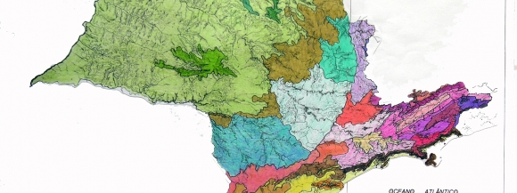
TALLER DE MAPAS GEOMORFOLÓGICOS
César Alejandro Trillos Paredes
Universidad Nacional de Colombia
Facultad de Minas

Slide 2
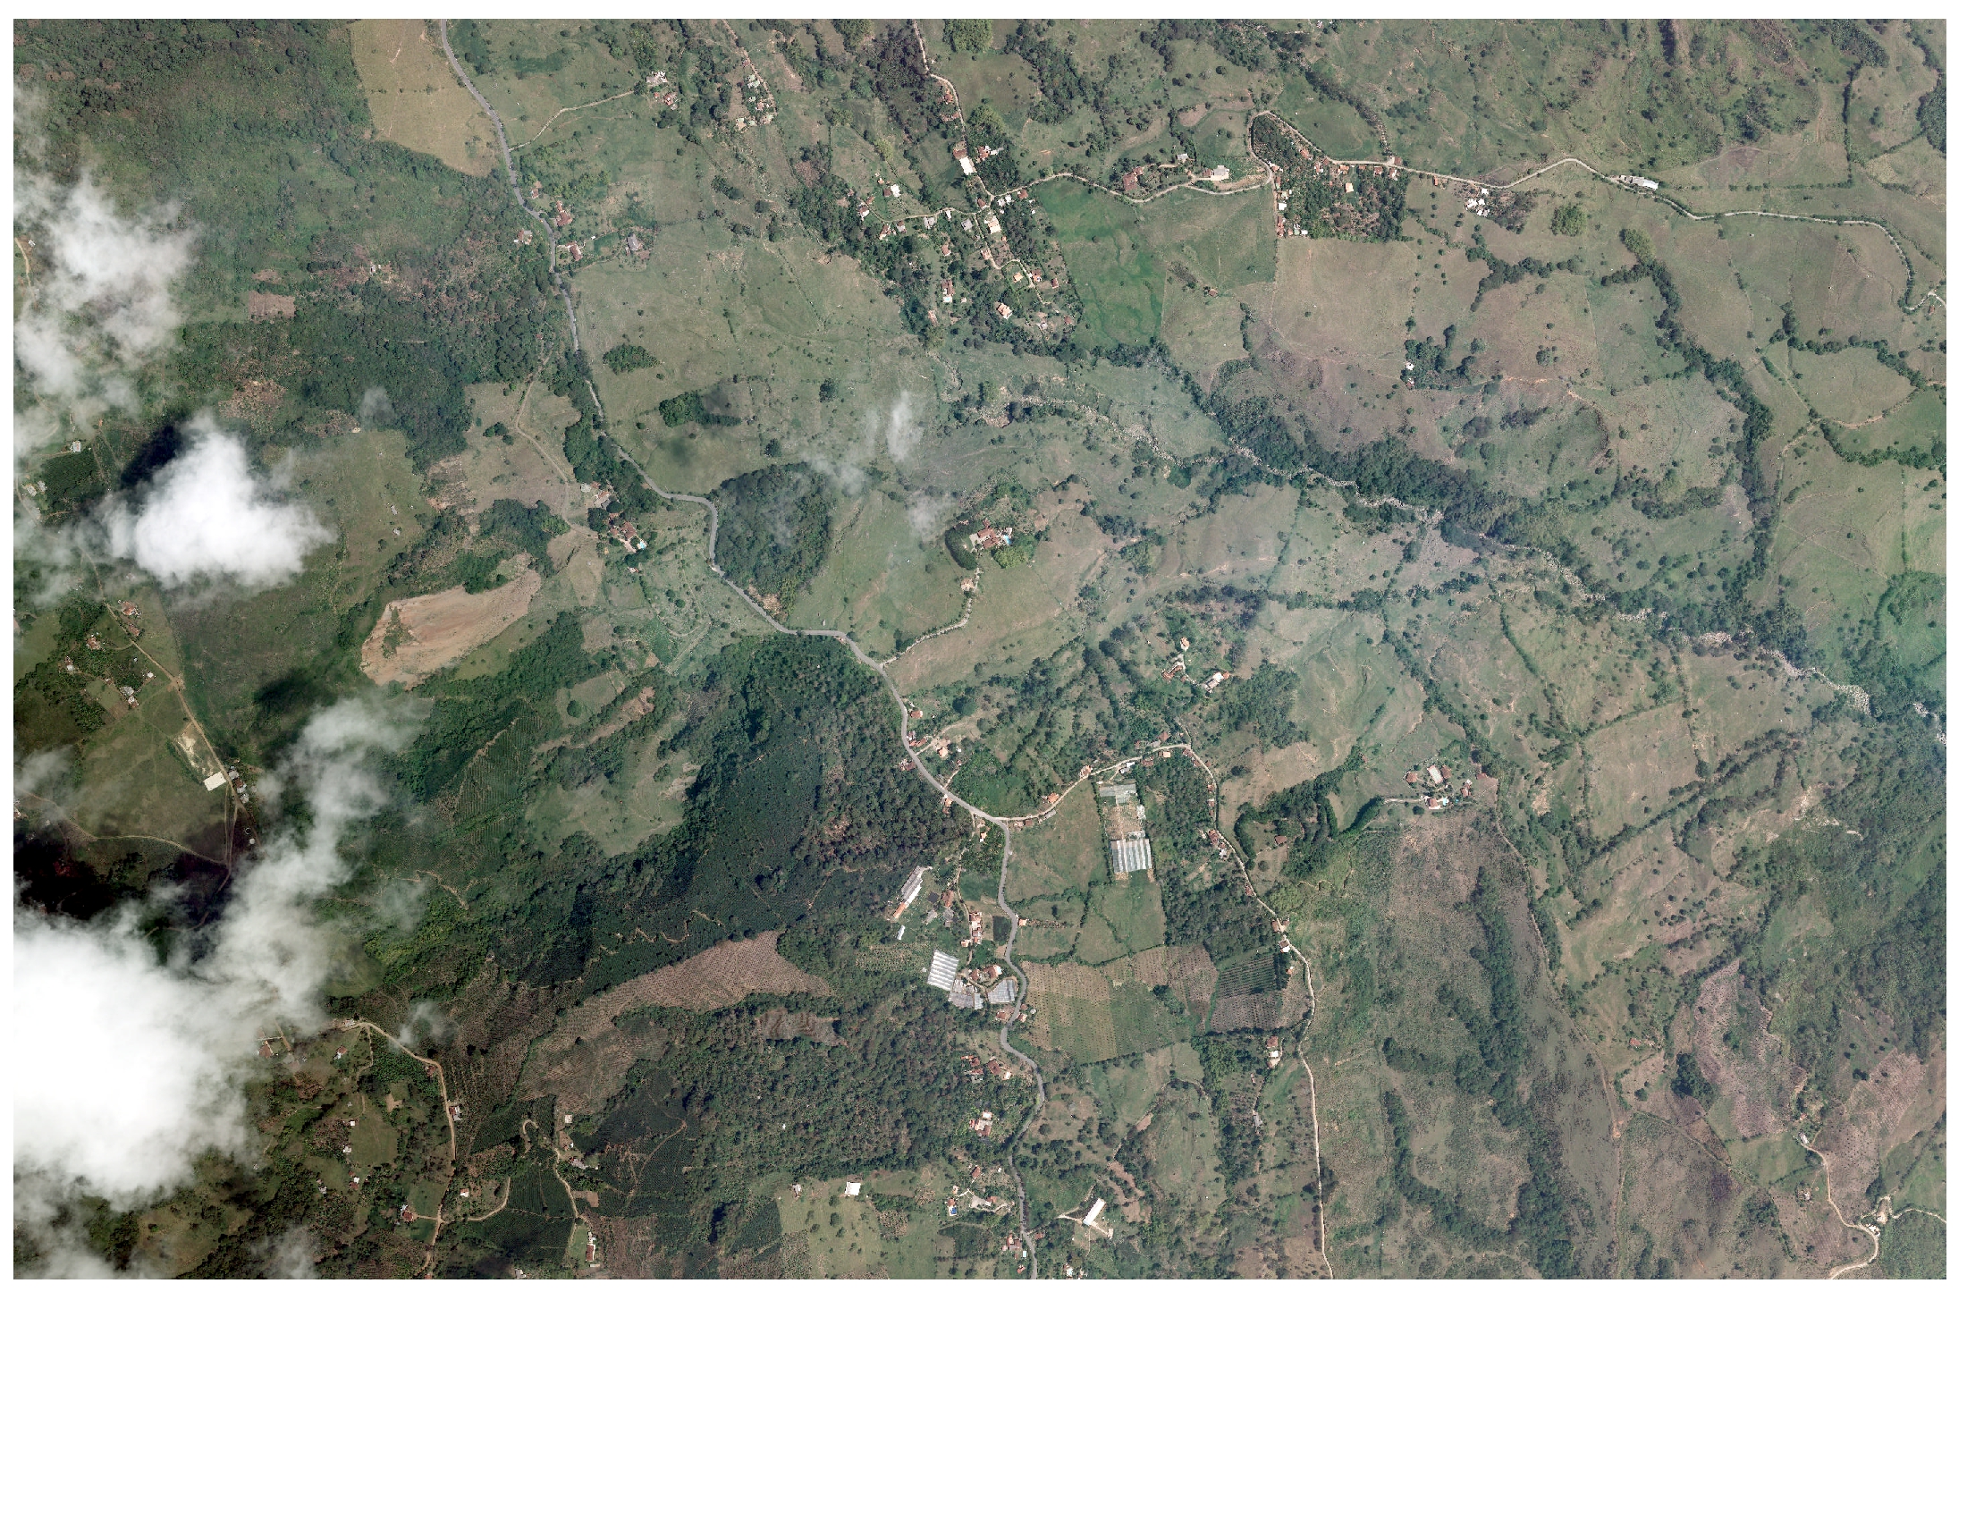
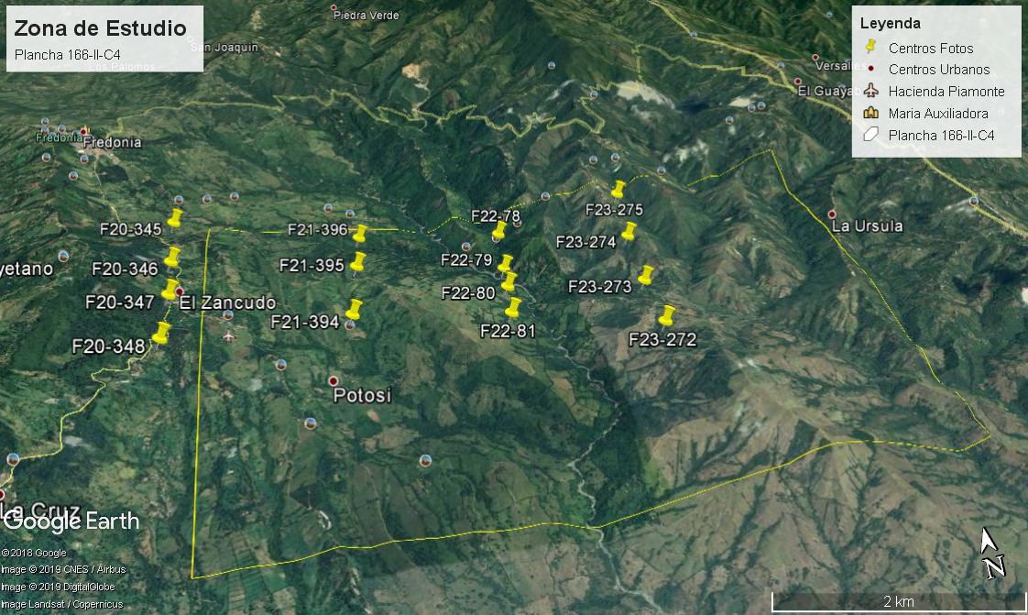
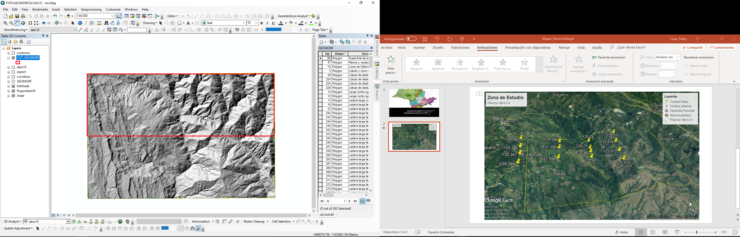
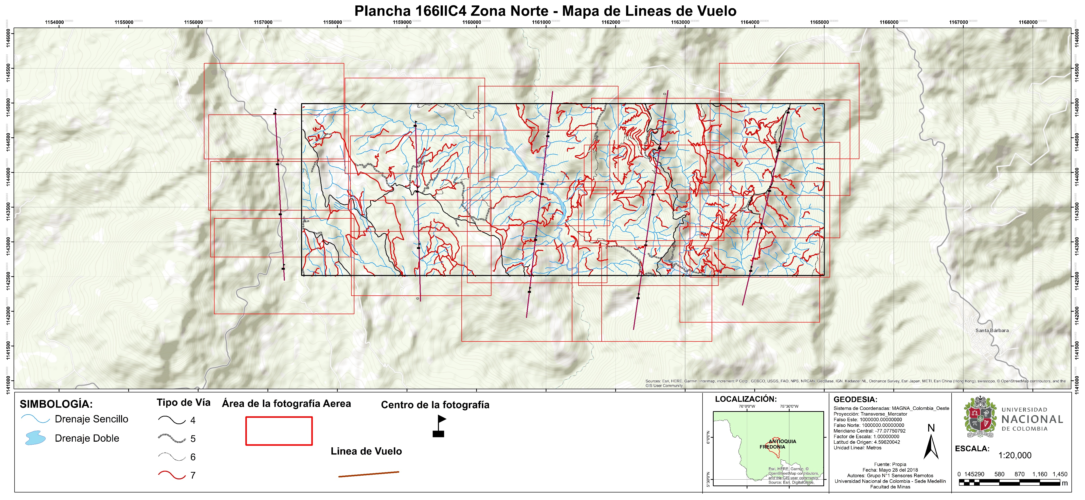
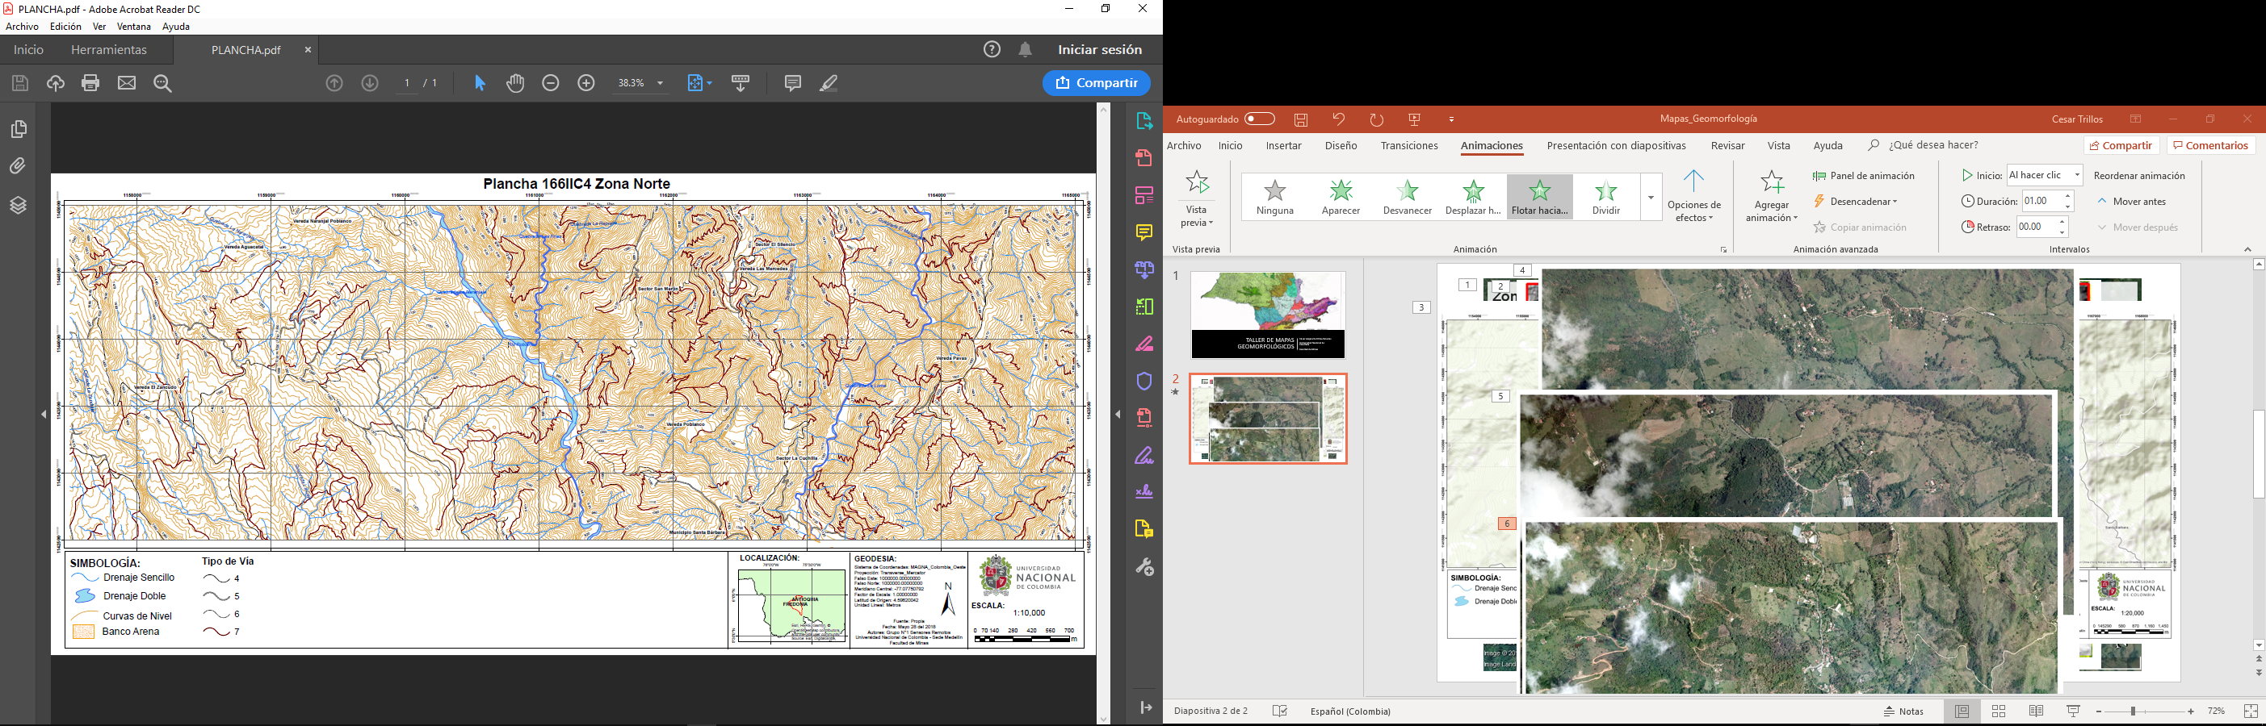
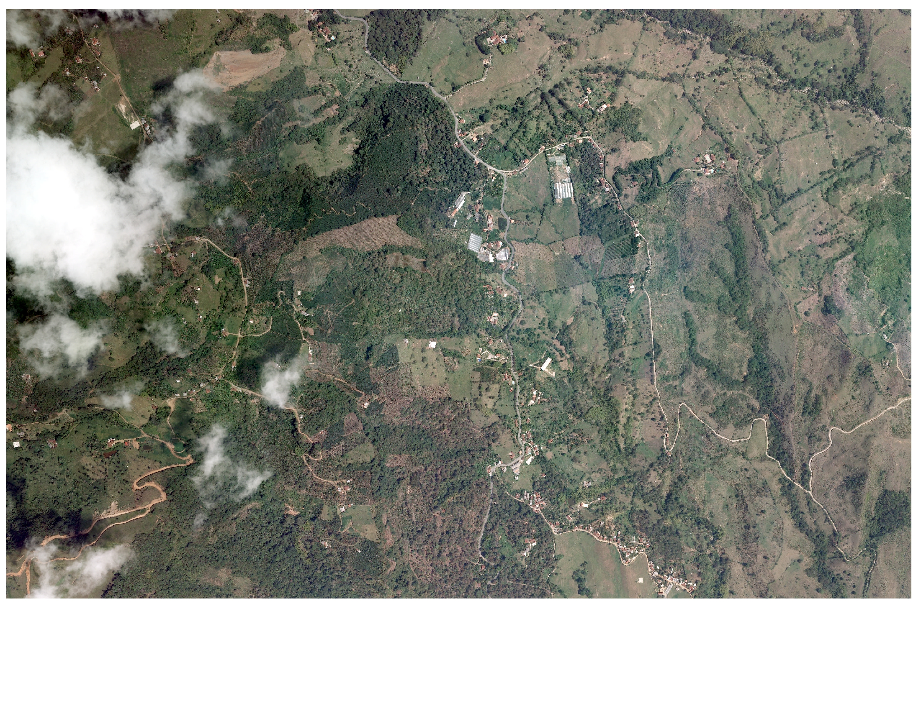
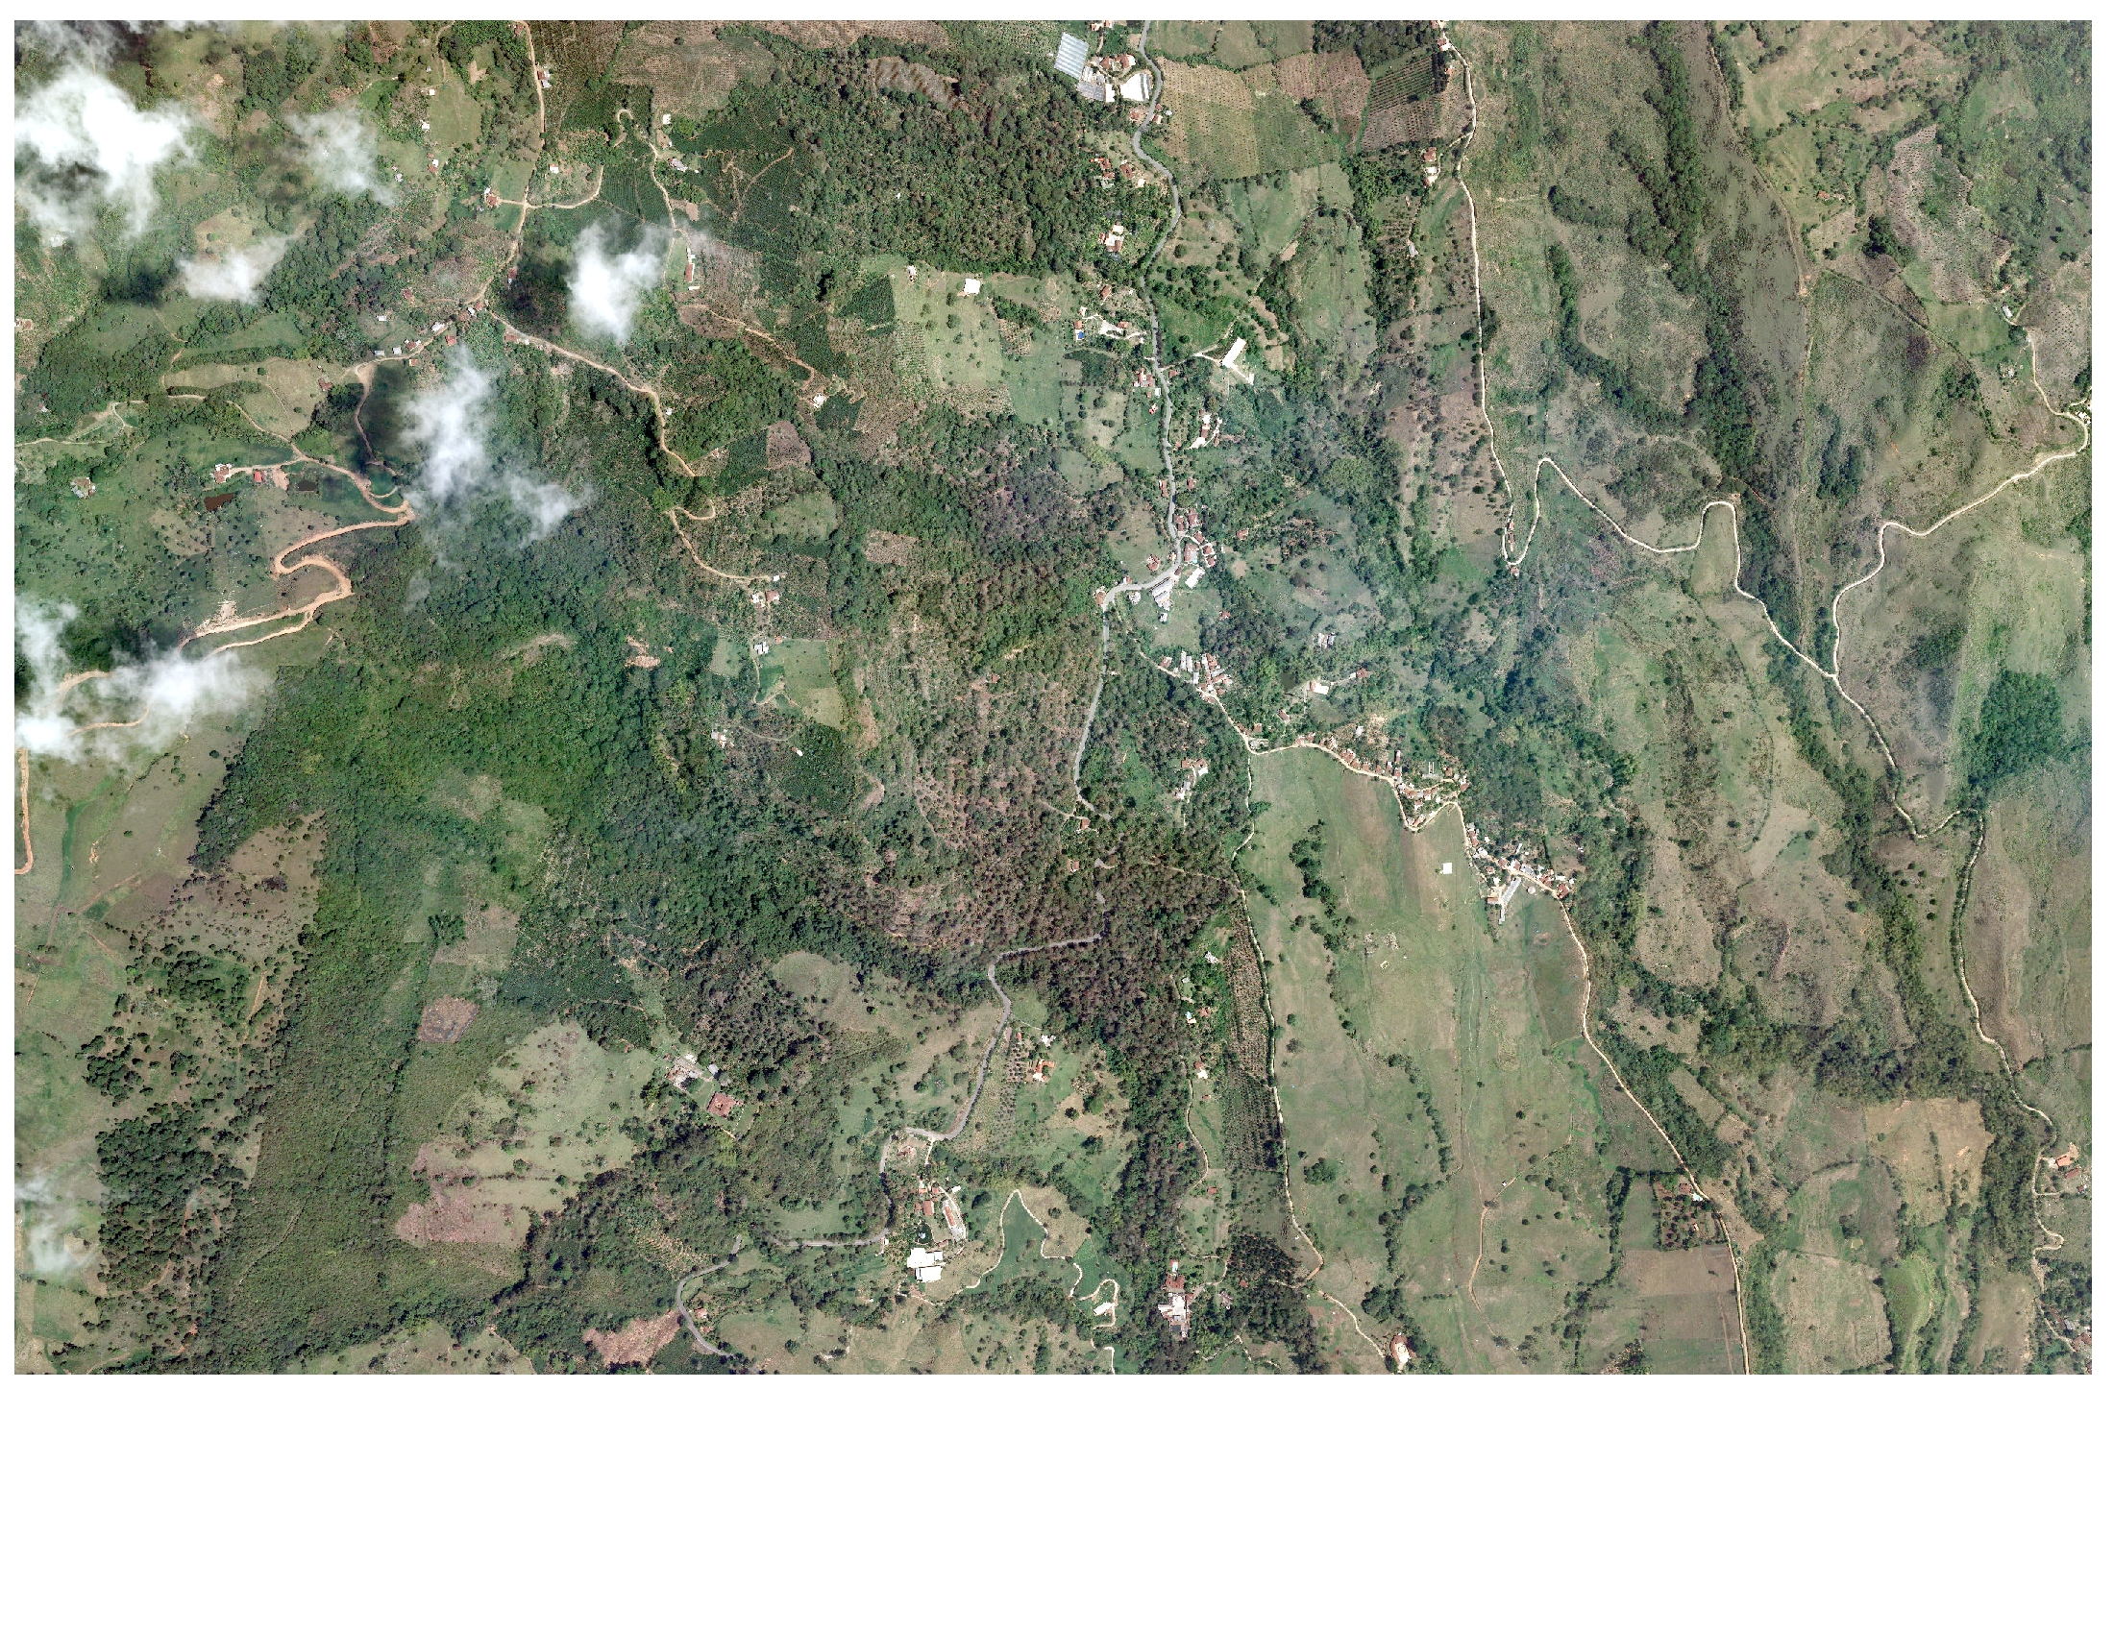
SELECCIÓN DE LA ZONA DE ESTUDIO Y RECOPILACION DE INFORMACIÓN
Selección y delimitación de la zona de Estudio (Divisoria de Aguas).
DEM (12.5 x 12.5 m – ALOS PALSAR).
Fotografías aéreas (IGAC, BNI).
Planchas topográficas (IGAC).

Slide 3
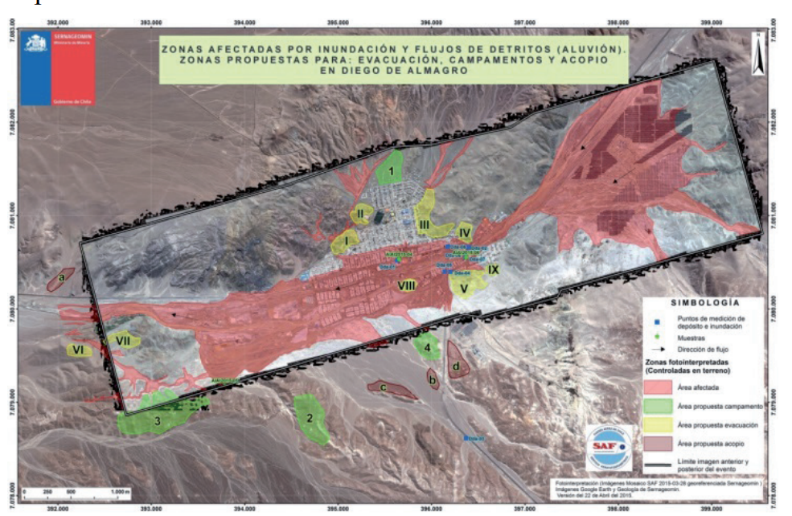
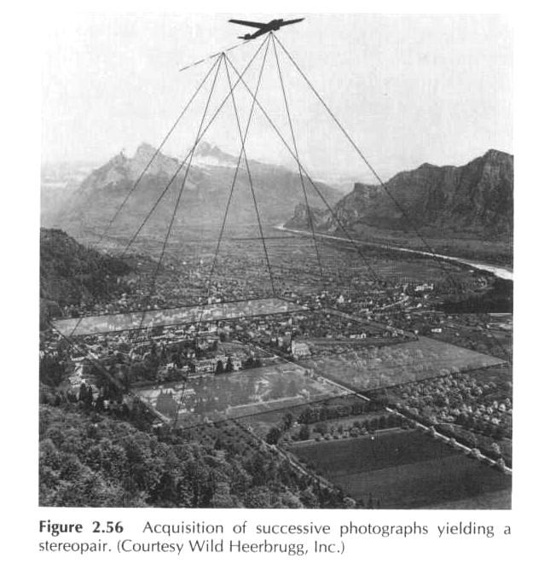
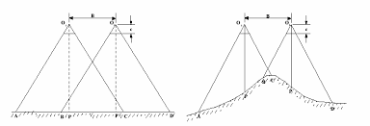
FOTOINTERPRETACIÓN

Slide 4
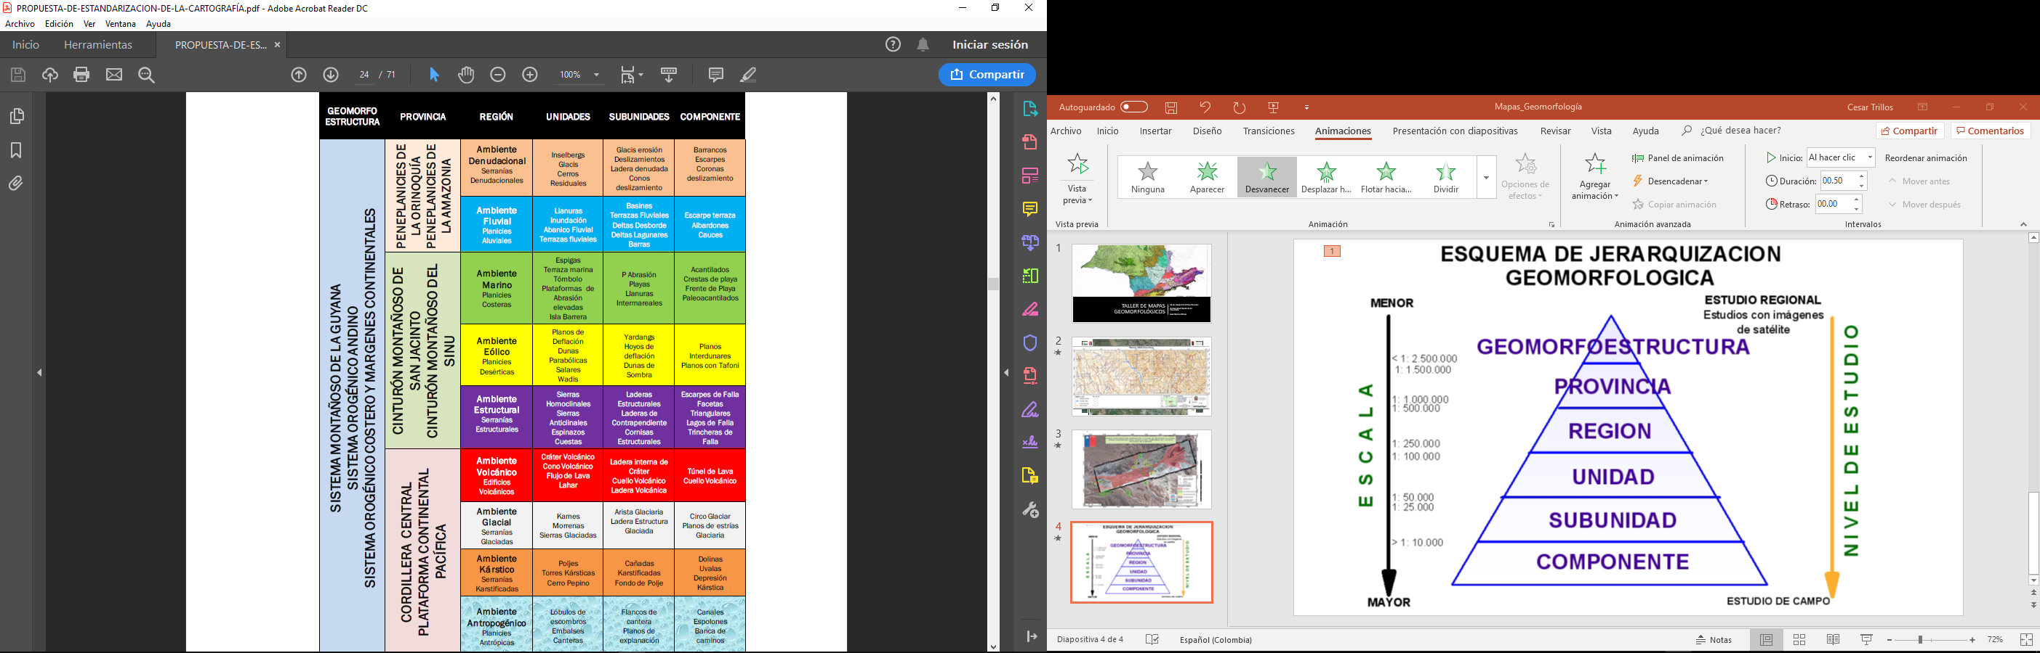
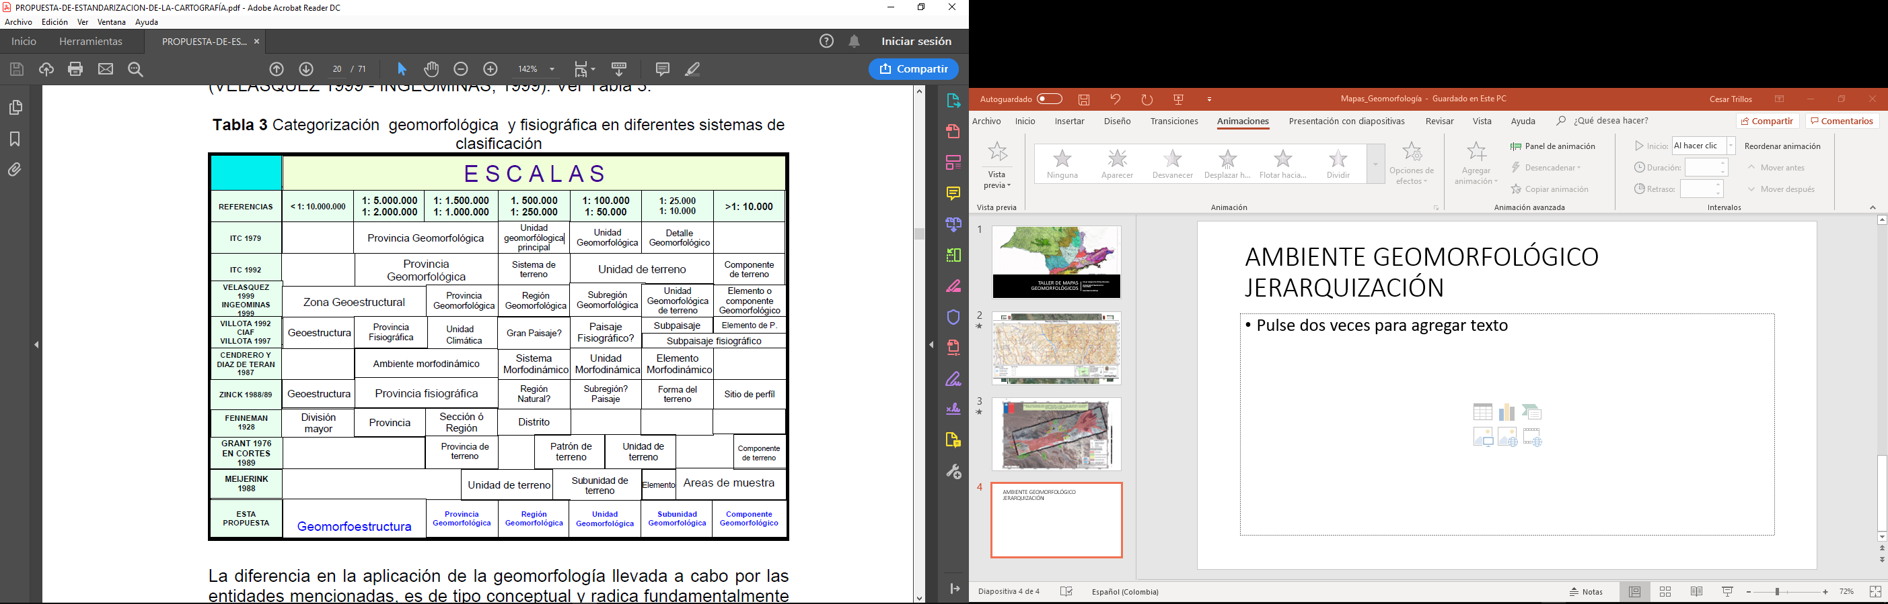
AMBIENTE GEOMORFOLÓGICO JERARQUIZACIÓN

Slide 5
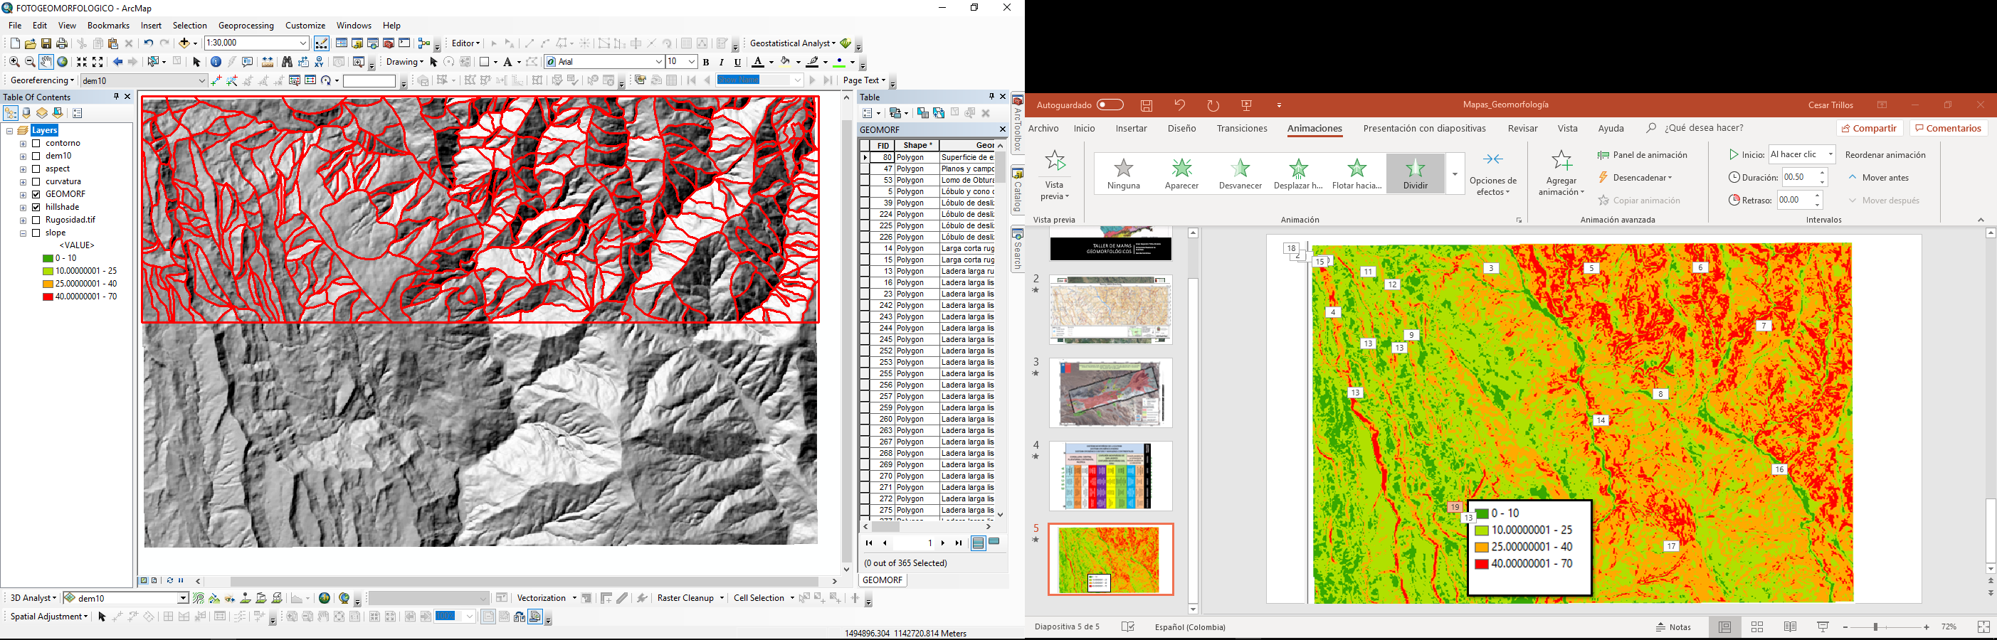
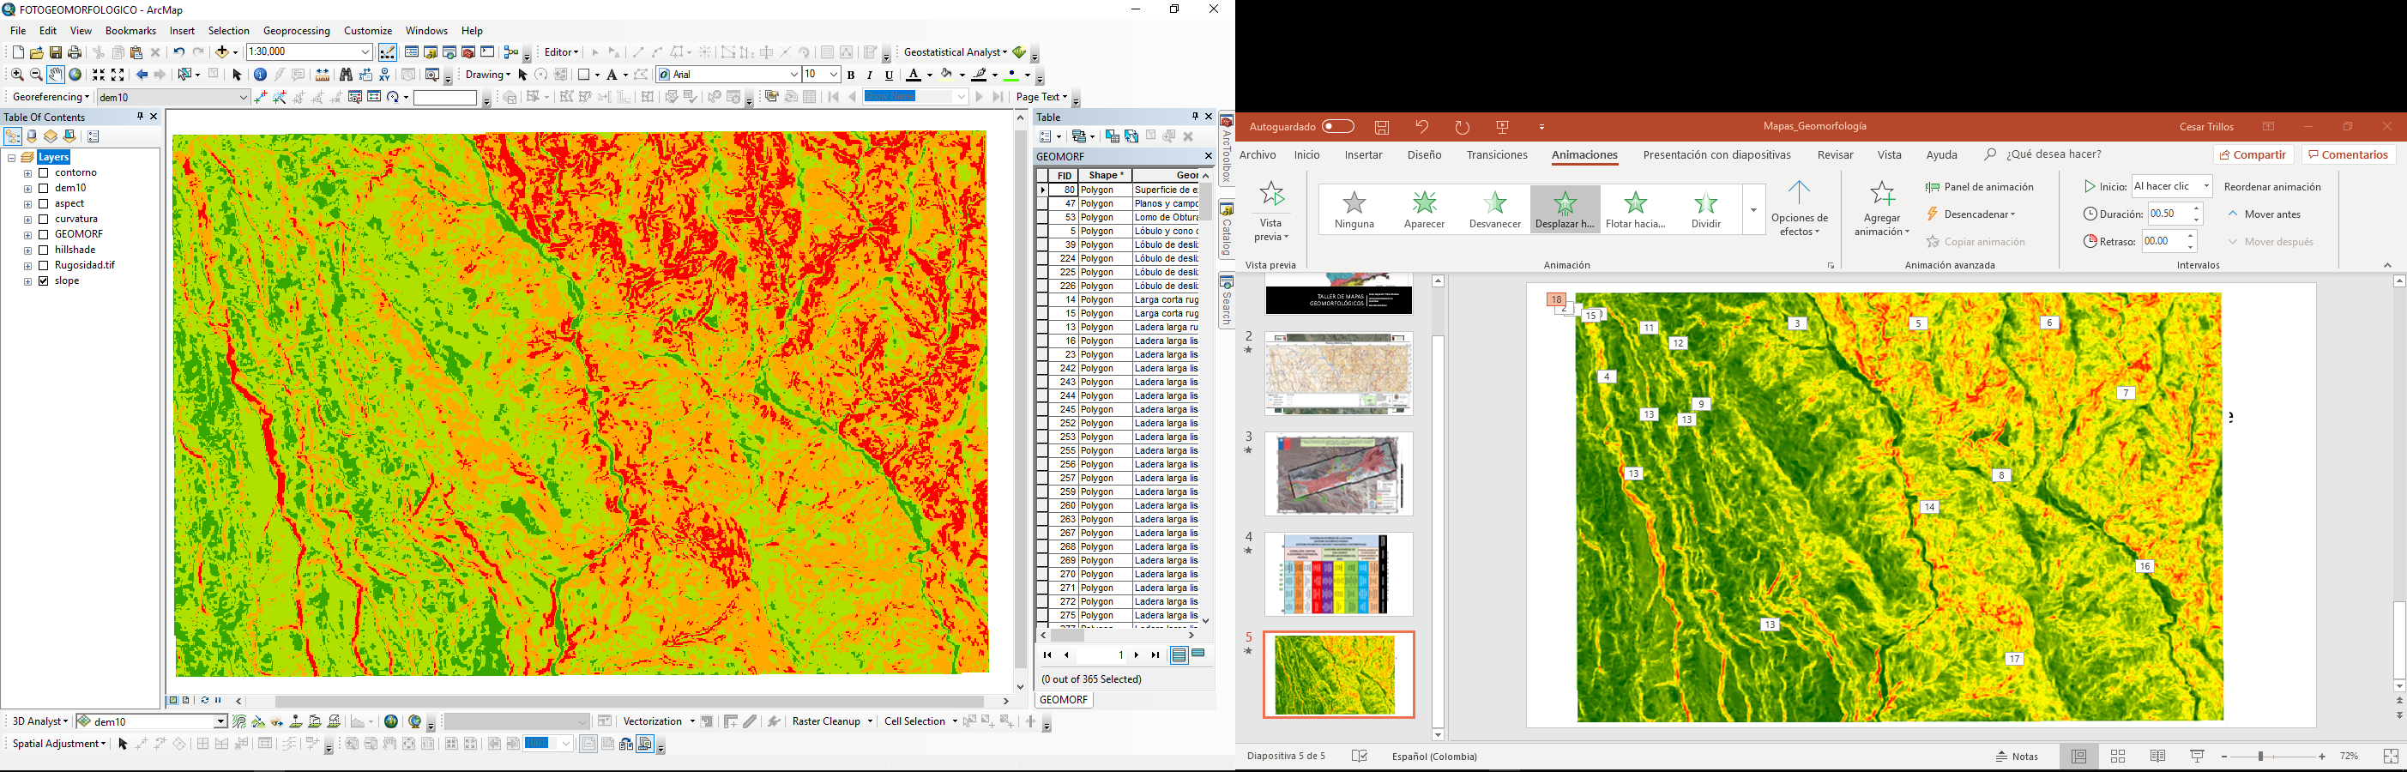
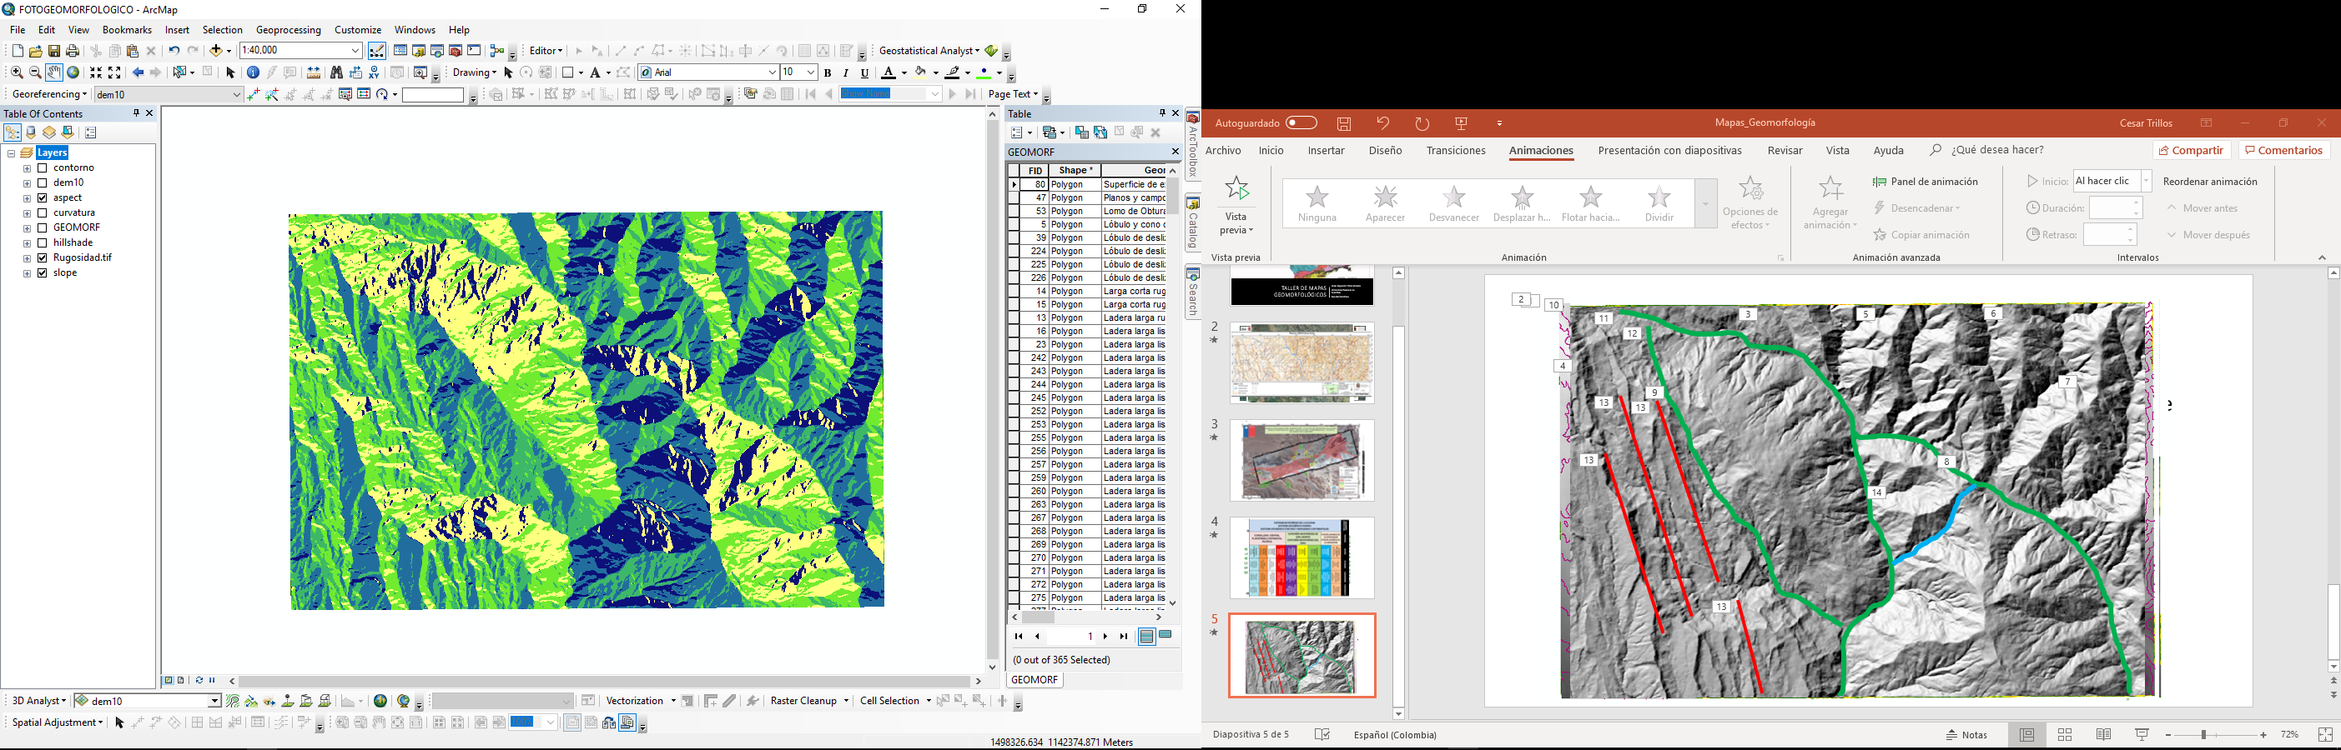
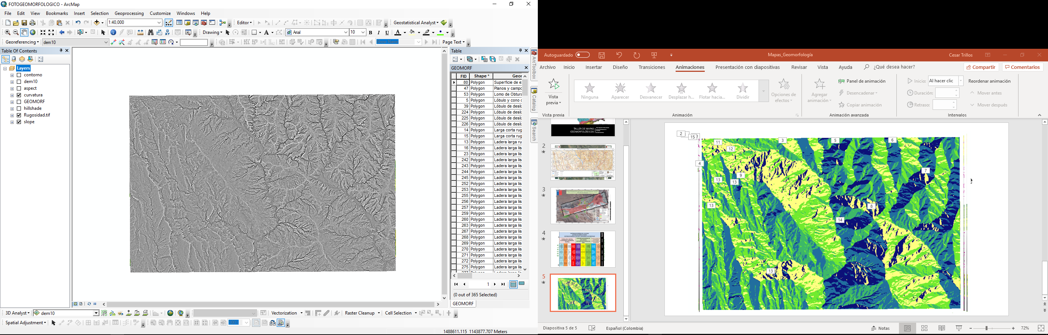
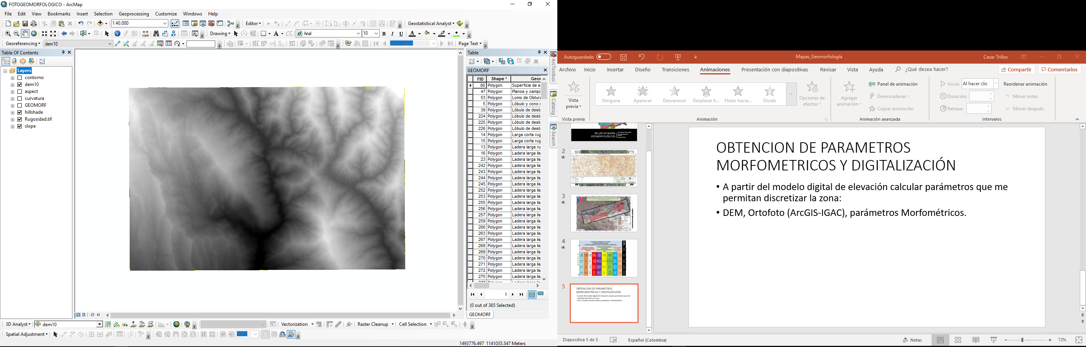
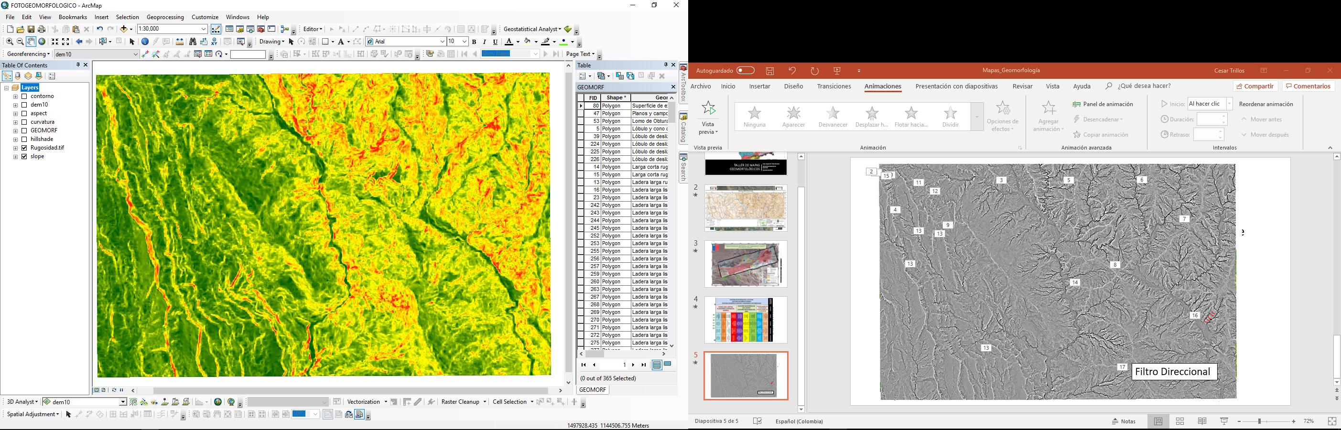
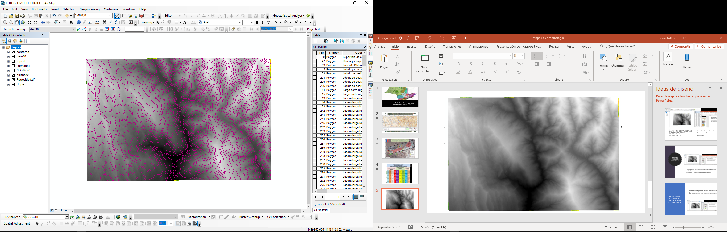
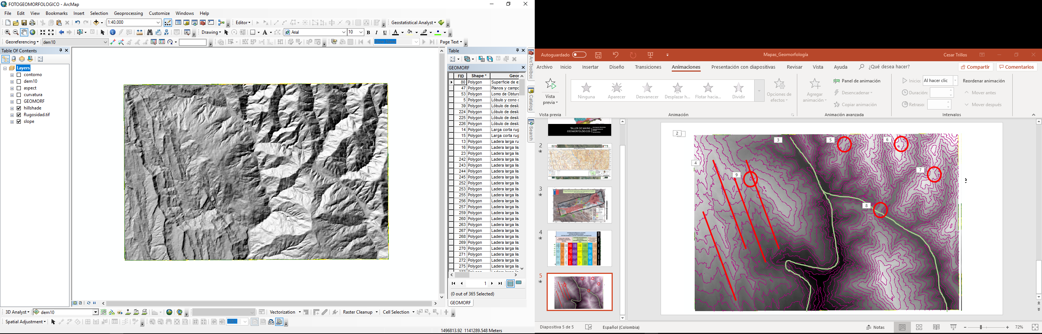
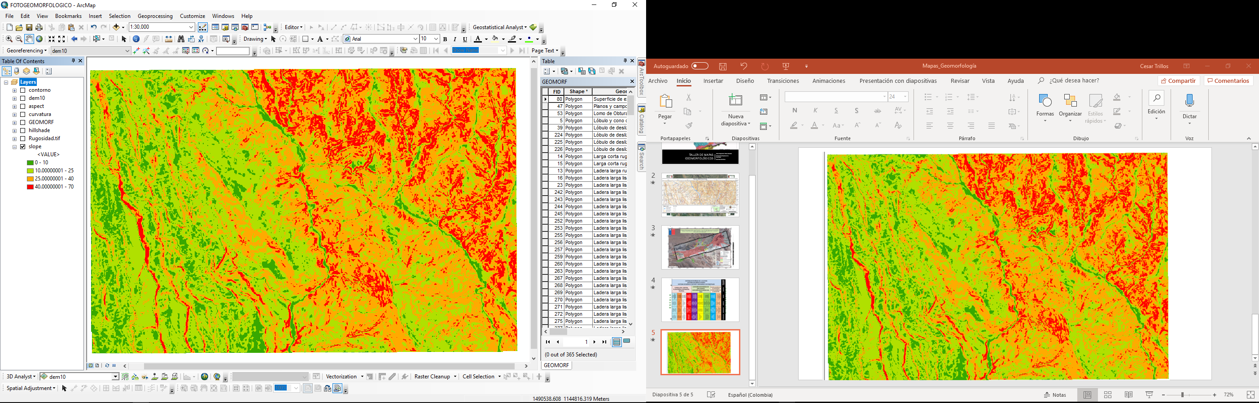
OBTENCION DE PARAMETROS MORFOMETRICOS Y DIGITALIZACIÓN
A partir del modelo digital de elevación calcular parámetros que me permitan discretizar la zona:
DEM, Ortofoto (ArcGIS-IGAC), parámetros Morfométricos.
Filtro Direccional

Slide 6
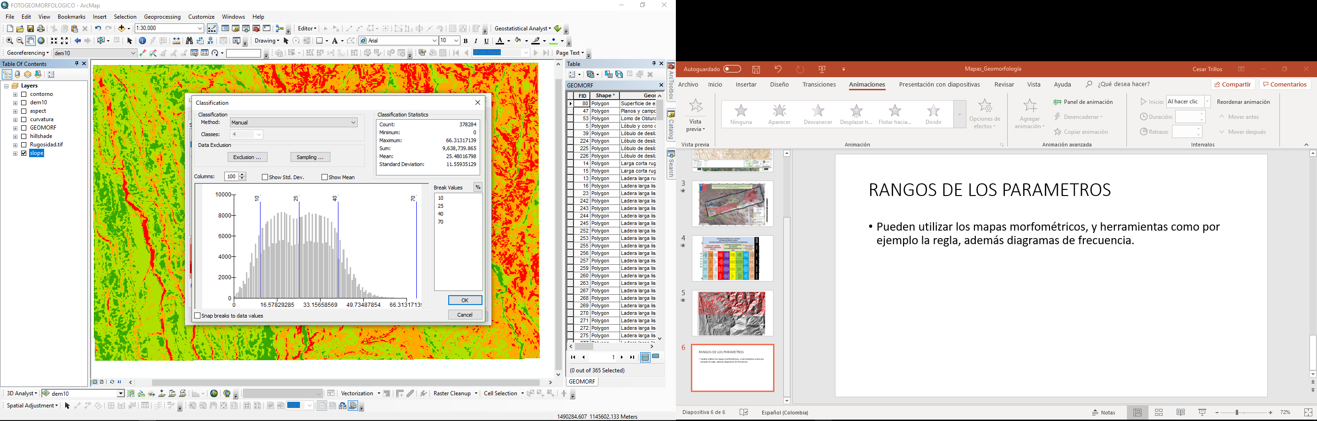
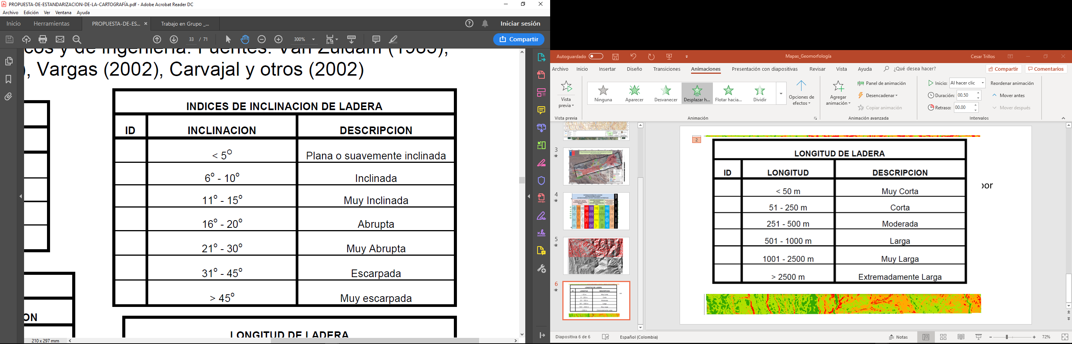
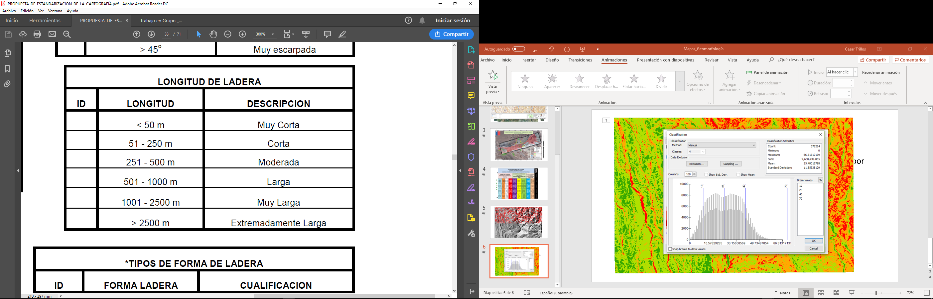
RANGOS DE LOS PARAMETROS
Pueden utilizar los mapas morfométricos, y herramientas como por ejemplo la regla, además diagramas de frecuencia.

Slide 7
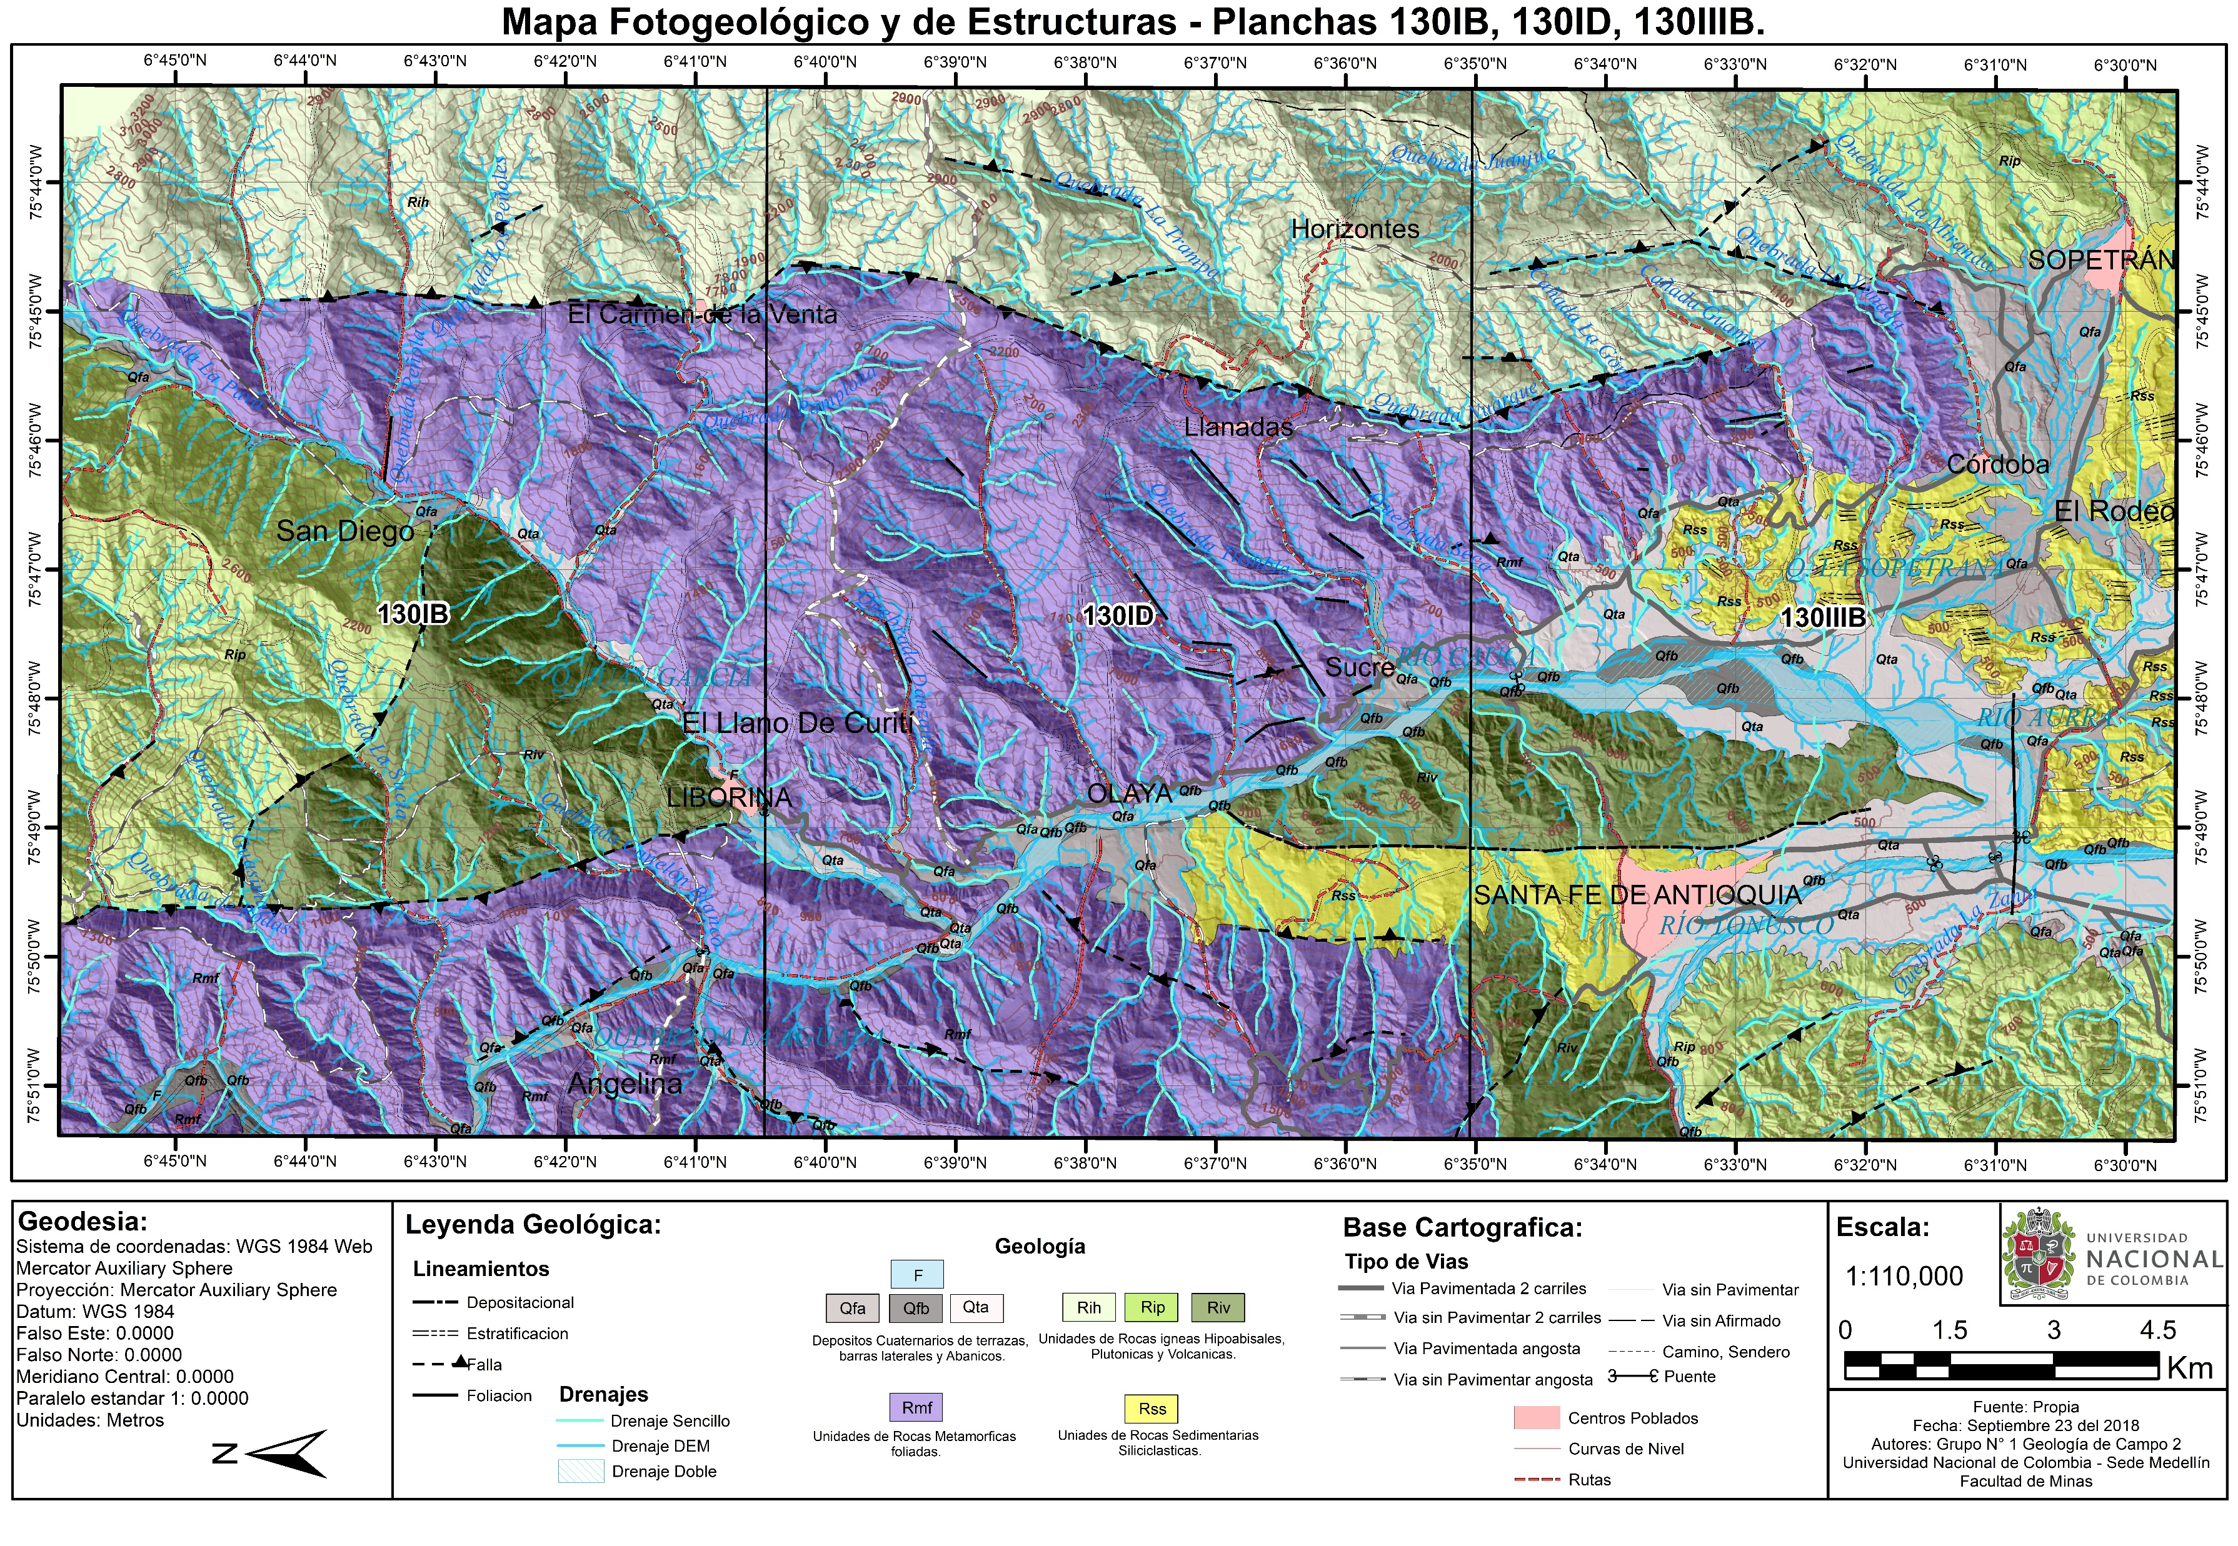
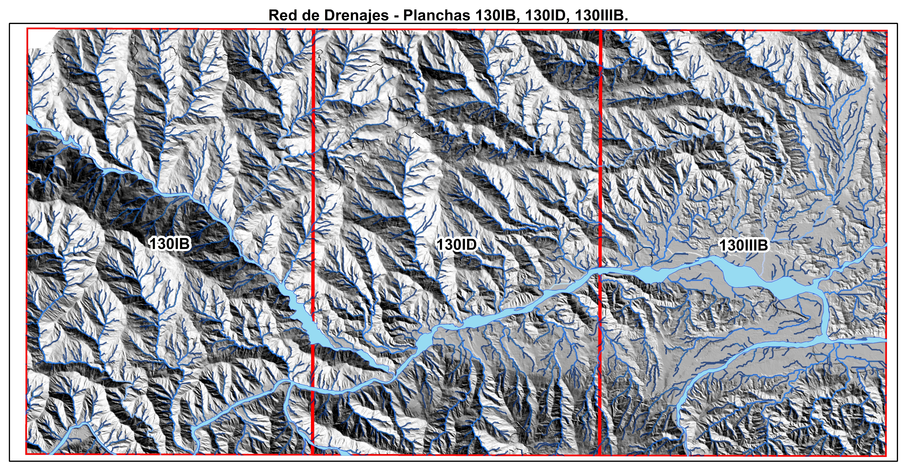
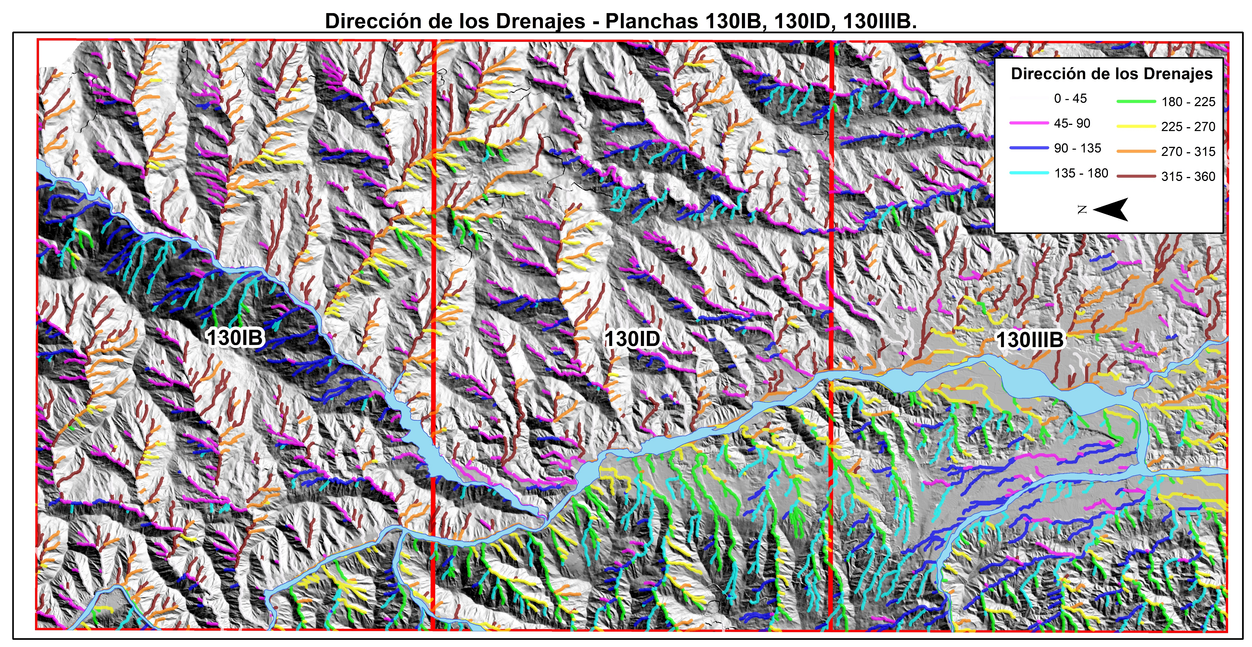
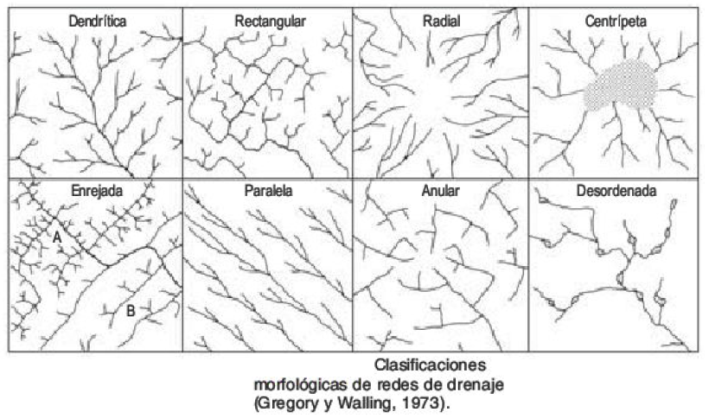
OTROS PARAMETROS UTILES
Red de drenajes, dirección de la red de drenajes, geología.

Slide 8
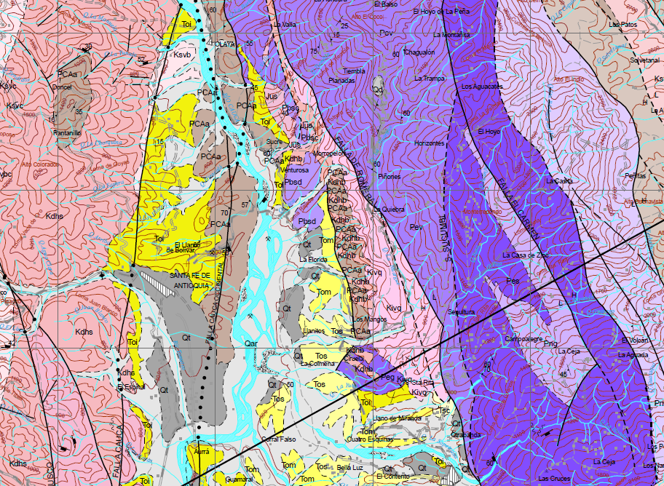
GEOLOGÍA
Como influyen las unidades geológicas en las geomorfología del paisaje?
Las geoformas son una representación del subsuelo (composición).

Slide 9
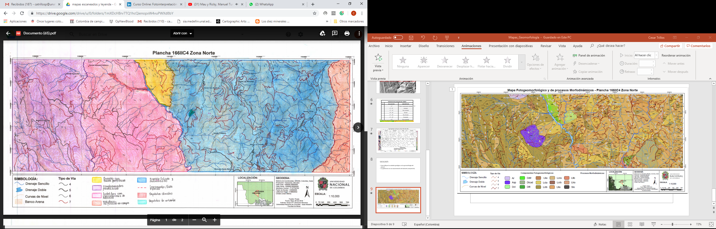
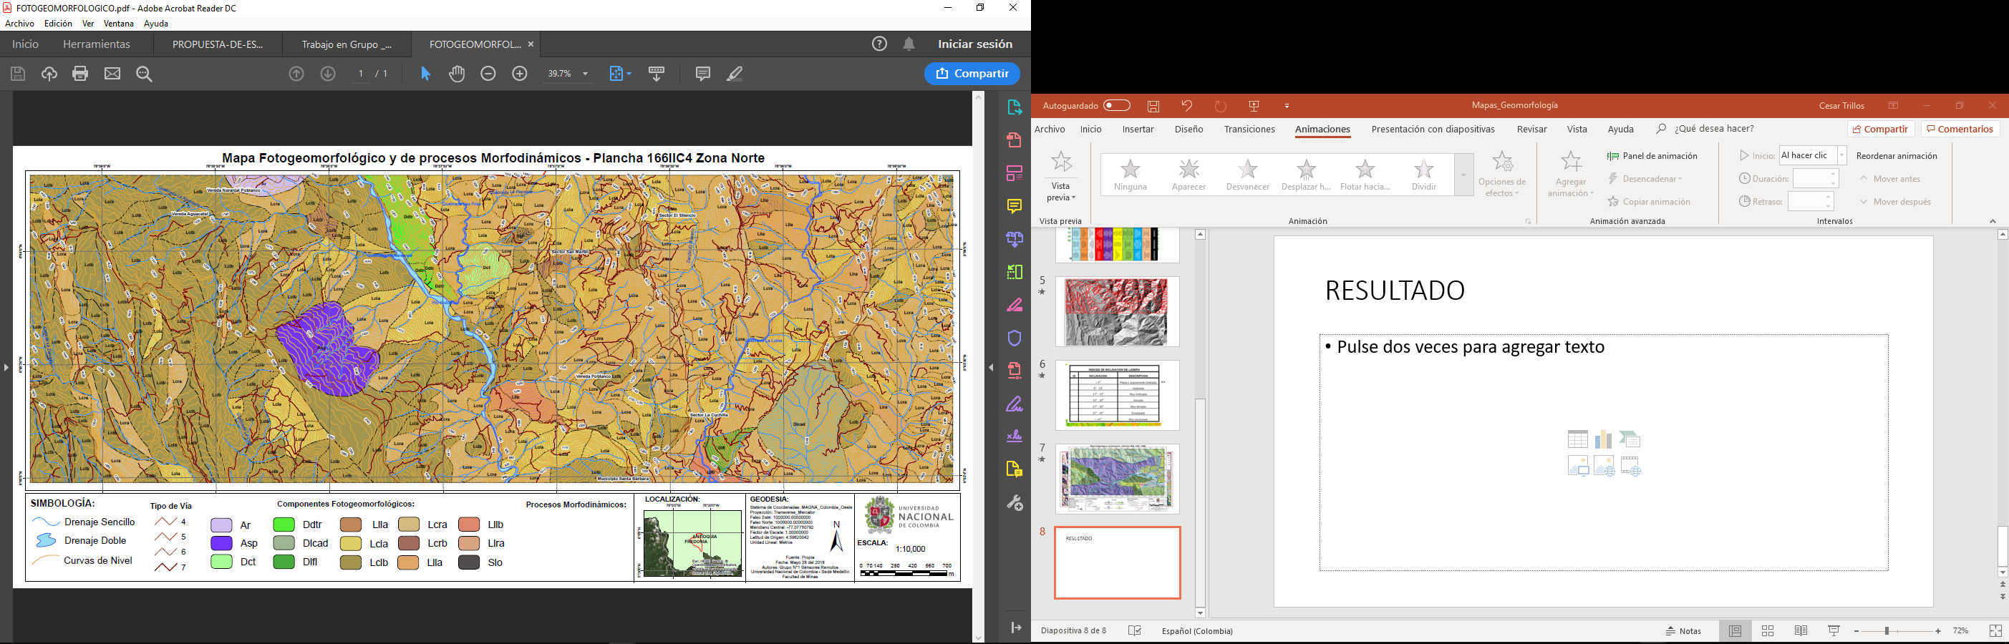
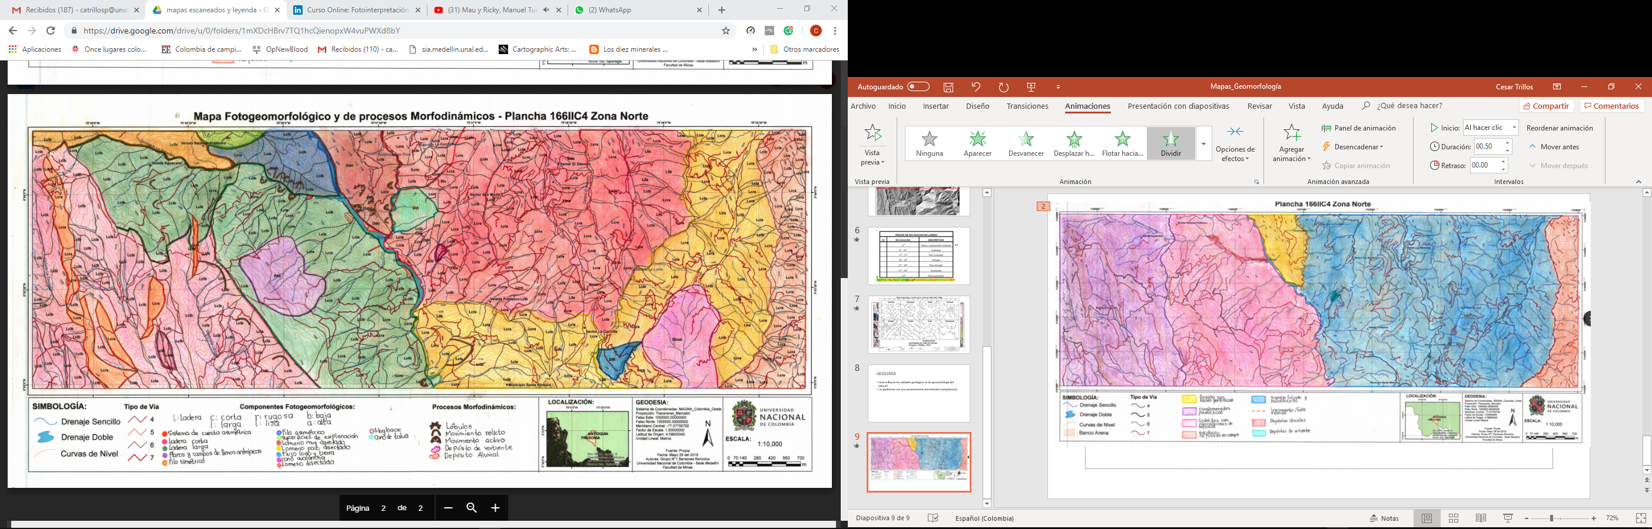
RESULTADO

Slide 10
LEYENDA Y COLORES DEL MAPA

Slide 11
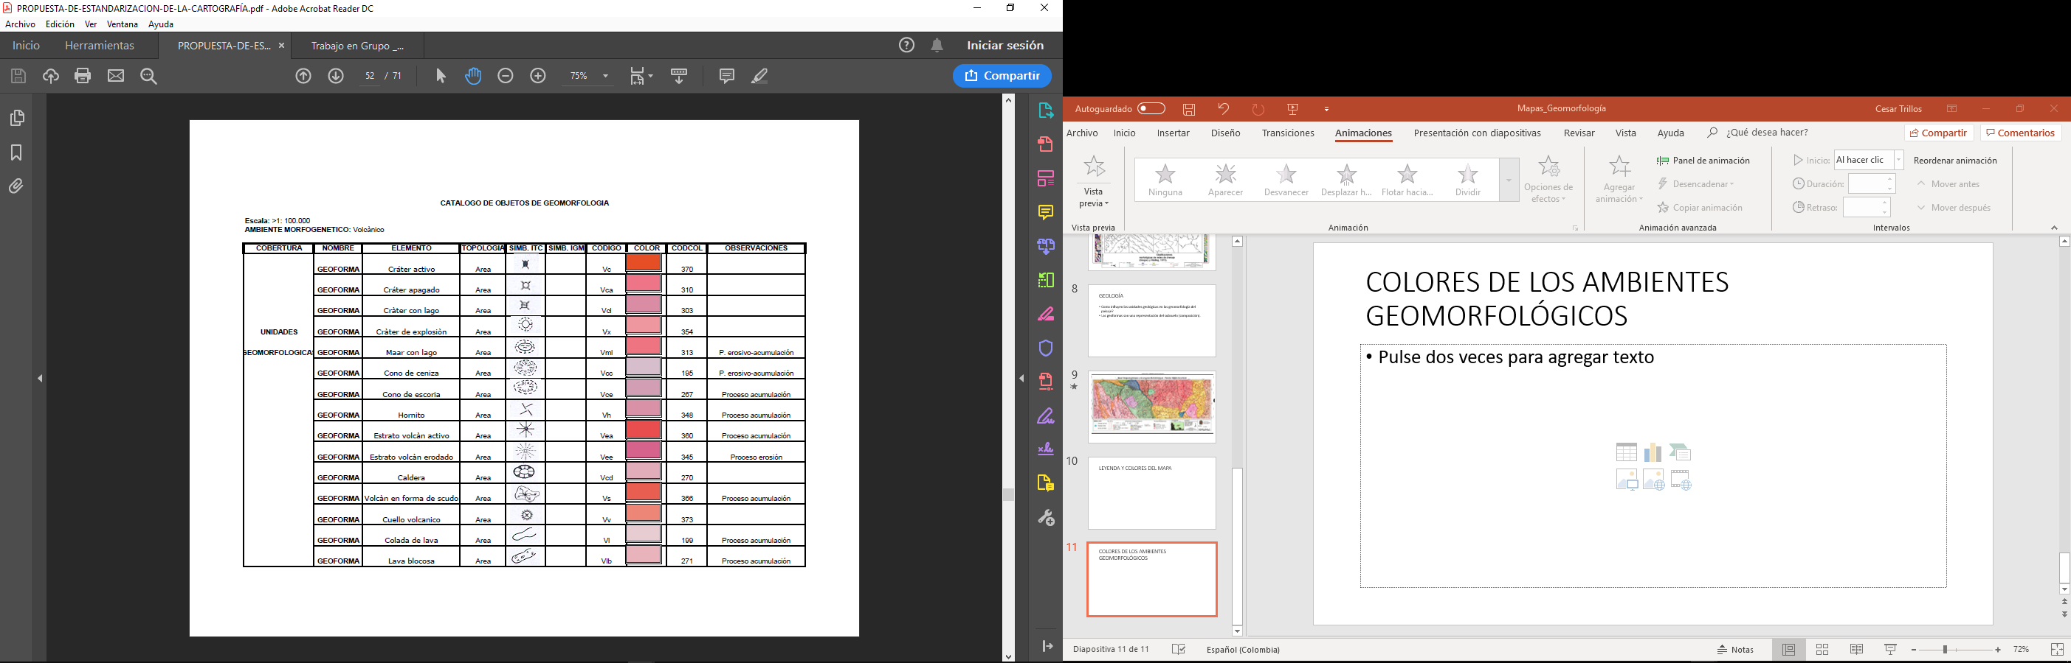
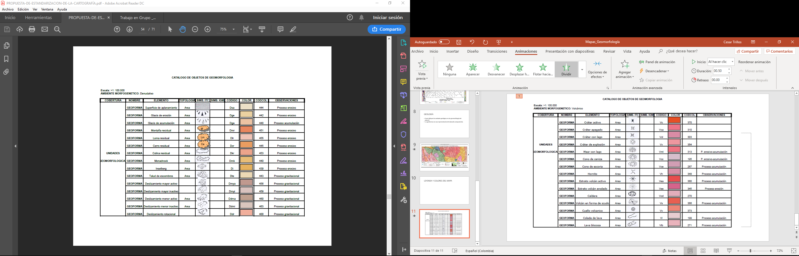
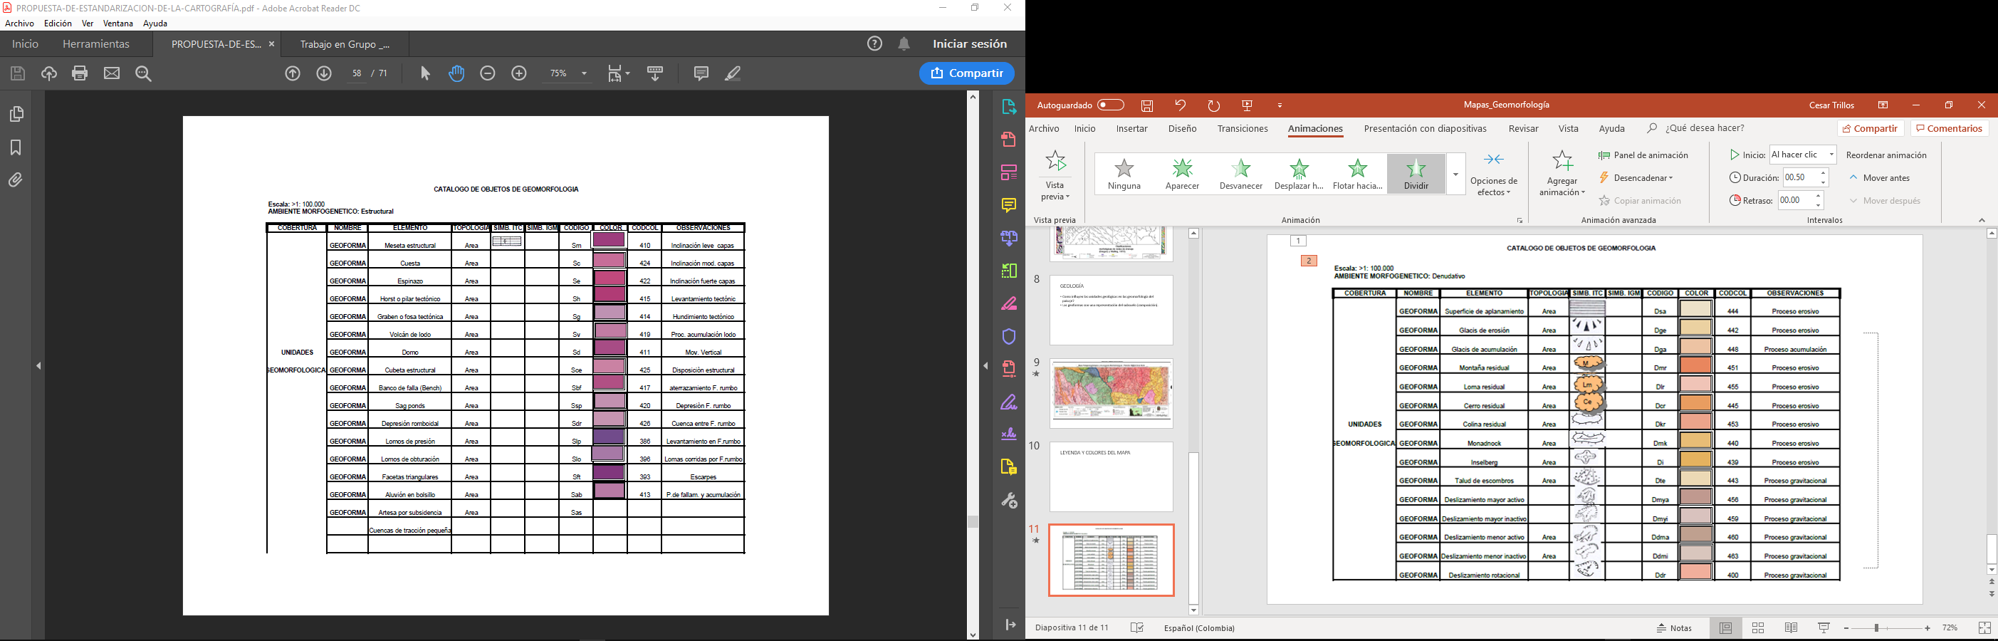
COLORES DE LOS AMBIENTES GEOMORFOLÓGICOS

